Slide 1
Herzlich willkommen
Neue Kernlehrpläne für die
gymnasiale Oberstufe
Kernlehrplan Informatik

Slide 2
Agenda
Konzept des KLP Informatik für die gymnasiale Oberstufe
Kompetenzorientierung
II. Fachspezifische Erläuterungen zum neuen KLP Informatik
Vom Lehrplan (1999) zum Kernlehrplan (2013) – Was wurde übernommen – weiterentwickelt – was ist neu?
Der neue Kernlehrplan Informatik im Überblick
Lernerfolgsüberprüfung, Leistungsbewertung im Unterricht
III. Schulinterne Lehrpläne und Unterstützungsangebote
2
2
Notes:
Es gibt noch keine Hinweise zu den Abiturvorgaben,
später darauf eingehen, welche Funktion Abiturvorgaben haben werden

Slide 3
I. Konzept des KLP Informatik für die gymnasiale Oberstufe
3
3

Slide 4
Orientierungswechsel
Von der
Input-Steuerung und „Stofforientierung“
Was soll am Ende dieses Bildungsabschnitts durchgenommen und behandelt worden sein?
zur
Ergebnis- bzw. „Output-Steuerung“ und Kompetenzorientierung
Was sollen Schülerinnen und Schüler am Ende eines Bildungsabschnitts können?
4
4

Slide 5
Orientierungswechsel
Steuerungsverständnis alter Lehrpläne
Nutzung des unterricht-
lichen Angebots
Unterrichtsgestaltung und Arbeitsprozesse
Lernergebnisse Lernerfolg
Kompetenzen
Lernergebnisse Lernerfolg
durchzunehmender Stoff als unterrichtliches Angebot
Fokus
Steuerungsverständnis neuer Kernlehrpläne
Fokus
5
5
Notes:
5
5

Slide 6
Kompetenzorientierung
Kompetenzen (in Anlehnung an Weinert)
benennen individuelle fachspezifische Fähigkeiten und Fertigkeiten einer Person, keine reinen Unterrichtsinhalte
werden in einem längeren Entwicklungsprozess erworben, sie sind nicht zwingend identisch mit Stundenzielen
sind stärkenorientiert, nicht defizitorientiert
sind Grundlage für das selbstständige Lösen von Problemen und für das Hervorbringen von Neuem
6
6
Notes:
6
6

Slide 7
Kompetenzbegriff nach Weinert
Kompetenzen versteht man als
„ die bei Individuen verfügbaren oder durch sie erlernbaren kognitiven Fähigkeiten und Fertigkeiten, um bestimmte Probleme zu lösen, sowie die damit verbundenen motivationalen, volitionalen und sozialen Bereitschaften und Fähigkeiten, um die Problemlösungen in variablen Situationen erfolgreich und verantwortungsvoll nutzen zu können“. (Weinert 2001, S. 27f.)
Eine Kompetenz ist eine Disposition, die dazu befähigt, variable Anforderungssituationen in einem bestimmten Lern- oder Handlungsbereich erfolgreich und verantwortlich zu bewältigen.
7
7

Slide 8
Kompetenzorientierung
Kompetenz(erwartungen) als Ausgangspunkt für die Planung
Welche Kompetenzen sollen bis zum Ende des Bildungs-abschnitts entwickelt werden (KLP-Vorgabe, schulinterner Lehrplan)?
Worauf konzentrieren wir uns zunächst?
Welcher Inhalt / welche Sache ist geeignet, um dieses Können (diese Kompetenzen) zu entwickeln? + In welchen Anwendungs- und Handlungssituationen sind die Kompetenzen relevant?
Wie muss auf dieser Grundlage die Erwerbs- bzw. Lernsituation gestaltet sein?
„Nach ___Stunden zum Thema ____ erwarte ich, dass die
Schülerinnen und Schüler …, …., …. und … können.“
8

Slide 9
Kompetenzorientierte Kernlehrpläne
Merkmale
standardorientiert: Kernlehrpläne greifen die Bildungsstandards vollständig auf bzw. definieren Standards (zu erreichende Ziele).
kompetenzorientiert: Kernlehrpläne bestehen aus fachbezogenen Kompe-tenzerwartungen.
outputorientiert: Kernlehrpläne beschreiben die erwarteten Lernergeb-nisse.
verbindlich: Kernlehrpläne beschreiben eine landesweit verbindliche Obligatorik; sie formulieren klare Ergebniserwartungen und keine Wahl-möglichkeiten.
„entdidaktisiert“: Kernlehrpläne beschränken sich auf die Formulierung der zu erreichenden Ergebnisse und treffen keine Aussagen zu Wegen und Verfahren der Zielerreichung. Didaktische Entscheidungen werden in den Schulen – u.a. bei der Erstellung des schulinternen Lehrplans – getroffen.
9
Notes:
9

Slide 10
Kompetenzorientierter Kernlehrplan Informatik – Struktur
Übergreifende fachliche Kompetenz selbstständiges informatisches Problemlösen
Kompetenzbereiche
Prozesse
Inhaltsfelder
Gegenstände
Kompetenzerwartungen
Verknüpfung von Prozessen und Gegenständen
10
10
Notes:
Kompetenzbereiche und Inhaltsfelder zentrale Begriffe des KLP.
Im Unterschied zu den Bildungsstandards werden keine Anforderungsniveaus beschrieben
EPA sind Grundlage keine Bildungsstandards
Die Folien 11 (Erläuterungen zu Kompetenzbereichen), 12 (Erläuterungen zu Inhaltsfeldern)
und 13(Erläuterungen zu Kompetenzerwartungen) können bei Bedarf von hier aus aufgerufen werden

Slide 11
Kompetenzorientierter Kernlehrplan Informatik Zentrale Begriffe und Ebenen im Kernlehrplan
Kompetenzbereiche: Systematisieren die kognitiven Prozesse
z. B. „Modellieren“
11
11
Notes:
11
11

Slide 12
Kompetenzorientierter Kernlehrplan Informatik Zentrale Begriffe und Ebenen im Kernlehrplan
Inhaltsfelder (nicht gleichzusetzen mit Unterrichtsvorhaben): Systematisieren die Gegenstände
z.B. „Algorithmen“
Inhaltliche Schwerpunkte: Untergliederungselemente der Inhaltsfelder
z. B. „Analyse, Entwurf und Implementierung einfacher Algorithmen“
12
12
Notes:
12
12

Slide 13
Kompetenzorientierter Kernlehrplan Informatik Zentrale Begriffe und Ebenen im Kernlehrplan
Kompetenzerwartungen
Verknüpfung von Prozessen und Gegenstände
z.B. „Die Schülerinnen und Schüler entwerfen einfache Algorithmen und stellen sie umgangssprachlich und grafisch dar (M).“
13
13
Notes:
13
13
Modellieren ist die zentrale Kompetenz dieser konkretisierten Kompetenzerwartung,
Kompetenzen aus den Kompetenzbereichen Darstellen und Interpretieren sowie Kommunizieren und Kooperieren werden ebenfalls erweitert

Slide 14
VOM LEHRPLAN (1999) ZUM KERNLEHRPLAN (2013) WAS WURDE ÜBERNOMMEN? WAS WURDE WEITERENTWICKELT/VERÄNDERT? WAS IST NEU?
II. Fachspezifische Erläuterungen zum neuen KLP Informatik
14
14
Notes:
Hier kurz die Historie der Lehrplanentwicklung darstellen
2008/2009 erster Entwurf eines neuen Lehrplans für Kurse auf grundlegendem und erweitertem Anforderungsniveau (2 – 4stündig)
Gründe der Verschiebung -> Bildungsstandards
Weiterentwicklung

Slide 15
Übernommen wurden
die inhaltlichen Schwerpunkte aus den Vorgaben für das Zentralabitur,
die programmiersprachenfreie Formulierung des Lehrplans,
das objektorientiertes Paradigma.
Verbindliche Programmiersprache in den Vorgaben für das Zentralabitur
15
15
Notes:
In den Abiturvorgaben für 2017 wird die Programmiersprache Java für die Aufgaben im Zentralabitur verbindlich festgelegt.
Aufgaben für die Programmiersprache Delphi wird es nicht mehr geben.
-das objektorientierte Programmierparadigma wurde quasi erst durch die Vorgaben für das Zentralabitur verbindlich vorgeschrieben

Slide 16
Weiterentwicklungen/Veränderungen
Anpassung fachlicher Anforderungen
Verlagerung didaktisch-methodischer Konzepte und Beispielsequenzen in den schulinternen Lehrplan
Alle Inhaltsfelder und Kompetenzbereiche verbindlich
16
Notes:
Keine Auswahl mehr zwischen den Themen Autormaten und formale Sprachen, Netze, Datenbanken

Slide 17
Die wichtigsten Neuerungen
Keine reinen Inhaltsbeschreibungen, sondern explizit formulierte inhaltliche Kompetenzerwartungen für GK und LK
Nicht genannte Erwartungen müssen nicht erfüllt werden!
Keine Beispielaufgaben, sondern Darstellung von Überprüfungsformen (Aufgabentypen) für Unterricht und Leistungsüberprüfung
17
17
Notes:
alles ist obligatorisch, Inhaltsfelder und Prozesse

Slide 18
Der neue Kernlehrplan Informatik im Überblick
II. Fachspezifische Erläuterungen zum neuen KLP Informatik
18
18

Slide 19
Kernlehrplan Informatik Gliederung
1 Aufgaben und Ziele des Faches
2 Kompetenzbereiche, Inhaltsfelder und Kompetenzerwartungen
2.1 Kompetenzbereiche und Inhaltsfelder des Faches
2.2 Kompetenzerwartungen und inhaltliche Schwerpunkte bis zum Ende der Einführungsphase
2.3 Kompetenzerwartungen und inhaltliche Schwerpunkte bis zum Ende der Qualifikationsphase
2.3.1 Grundkurs
2.3.2 Leistungskurs
3 Lernerfolgsüberprüfung und Leistungsbewertung
Abiturprüfung
Anhang
19
19

Slide 20
1 Aufgaben und Ziele des Faches
„Ausgangspunkt im Informatikunterricht ist häufig ein Problem mit lebensweltlichem Bezug. Schülerinnen und Schüler erwerben und erweitern in der aktiven Auseinandersetzung mit komplexen Problemstellungen Kompetenzen, die sie zum selbstständigen informatischen Problemlösen befähigen.“
Notes:
Bedeutung der NW-Fächer
Bedeutung der IF in der Gesellschaft
Erweiterte Allgemeinbildung und Wissenschaftspropädeutig
Zitat oben
Inhaltliche und mehtodische Gestaltung des Unterrichts
Schülerorientierung
Vorwissen berücksichtigen
Selbstständiges Lernen
Eph und Qph
GK LK

Slide 21
2 Kompetenzbereiche, Inhaltsfelder und Kompetenzerwartungen

Slide 22
Kompetenzbereiche
22
Notes:
Kompetenzbereiche:
Orientierung an der Struktur der GI-Standards für die SI
Bewusste Trennung von Modellieren und Implementieren
Strukturieren und Vernetzen ist in Modellieren enthalten

Slide 23
Kompetenzbereiche Argumentieren Argumentieren umfasst das Erläutern, Begründen und Beurteilen in informatischen Sachzusammenhängen und Prozessen… Modellieren Informatisches Modellieren zielt auf eine abstrahierende Beschreibung der wesentlichen Komponenten und Parameter eines realen oder geplanten Systems sowie des Ordnungsgefüges und der Wirkungsbeziehungen zwischen ihnen. Implementieren Implementieren umfasst die Umsetzung eines Modells in ein Informatiksystem. Darstellen und Interpretieren Kommunizieren und Kooperieren
23
Notes:
Evtl. mit Hilfe des Lehrplans erläutern
Implementieren ist mehr als codieren
Darstellen und Interpretieren
Schülerinnen und Schüler werden nach und nach mit unterschiedlichen Darstellungsformen konfrontiert, die sie in inner- und außerinformatischen Kontexten selbst nutzen. Vorgegebene Darstellungen müssen anwendungsbezogen interpretiert werden. Im Rahmen eigener Problemlösungen müssen angemessene Darstellungsformen unter Verwendung der fachspezifischen Notation angewendet werden.
Kommunizieren und Kooperieren
Zum Kommunizieren im Sinne eines fachlichen Austausches gehören die sachadäquate Darstellung und Dokumentation zur Weitergabe von Sachverhalten sowie die Nutzung geeigneter Werkzeuge, die die Kommunikation unterstützen. Für eine sachangemessene und präzise Verständigung über informatische Gegen­stände sind ein angemessener Umgang mit Fachbegriffen und der sukzessive Aufbau einer Fachsprache unerlässlich.

Slide 24
Übergeordnete Kompetenzen
Ausgewiesener Kompetenzzuwachs z.B. im Kompetenzbereich
Kommunizieren
Schülerinnen und Schüler
Einführungsphase | Qualifikationsphase
verwenden Fachausdrücke bei der Kommunikation über informatische Sachverhalte, | verwenden die Fachsprache bei der Kommunikation über informatische Sachverhalte,
kommunizieren und kooperieren in Gruppen- und Partnerarbeit. | organisieren und koordinieren kooperatives und eigenverantwortliches Arbeiten
24
Notes:
Kompetenzzuwachs von der Eph bis zum Ende der Qph erläutern
Teilweise in der Formulierung identisch dann Kompetenzzuwachs s. nächste Folie
Oder in der Formulierung zu erkenn

Slide 25
Übergeordnete Kompetenzen
Übergeordnete Kompetenzen z.B. in den Kompetenzbereichen Modellieren und Implementieren in EPH und QPH identisch.
Ein Kompetenzzuwachs ergibt sich aus
der Zugänglichkeit der Kontexte und Beispiele,
dem Umfang und der Komplexität der Problemstellungen sowie der Lösungswege,
den Anforderungen, die an das Abstraktionsvermögen und das analytische Denken gestellt werden,
dem zur Problemlösung erforderlichen Grad des Verfügens über Problemlösestrategien,
dem Grad der Vernetzung der Kompetenzen, die für eine Bearbeitung von Problemstellungen erforderlich sind,
dem Grad der Selbstständigkeit der Schülerinnen und Schüler bei der Problemlösung,
sowie dem Grad der Arbeitsteilung bei der Problemlösung.

Slide 26
Inhaltsfelder
26

Slide 27
Inhaltsfelder
Daten und ihre Strukturierung
2. Algorithmen
Einführungsphase | Qualifikationsphase
Objekte und Klassen | Objekte und Klassen Datenbanken
Einführungsphase | Qualifikationsphase
Analyse, Entwurf und Implementierung einfacher Algorithmen Algorithmen zum Suchen und Sortieren | Analyse, Entwurf und Implementierung von Algorithmen Algorithmen in ausgewählten informatischen Kontexten
27
Notes:
Inhaltsfelder in GK und LK identisch
Geringe Unterschiede bei den inhaltlichen Schwerpunkten

Slide 28
3. Formale Sprachen und Automaten
Einführungsphase | Qualifikationsphase
Syntax und Semantik einer Programmiersprache | Syntax und Semantik einer Programmiersprache Endliche Automaten Grammatiken regulärer Sprachen Möglichkeiten und Grenzen von Automaten und formalen Sprachen
28

Slide 29
4. Informatiksysteme
5. Informatik, Mensch und Gesellschaft
Einführungsphase | Qualifikationsphase
Digitalisierung Einzelrechner Dateisystem Internet | Einzelrechner und Rechnersysteme Nutzung von Informatiksystemen Sicherheit
Einführungsphase | Qualifikationsphase
Einsatz von Informatiksystemen Wirkungen der Automatisierung Geschichte der automatischen Datenverarbeitung | Wirkungen der Automatisierung Grenzen der Automatisierung
29
Notes:
Hinweis auf Änderung der Bezeichnung des 4. Kompetenzbereiches
Von Rechersystem zu Informatiksystemen nach der Verbändebeteiligung

Slide 30
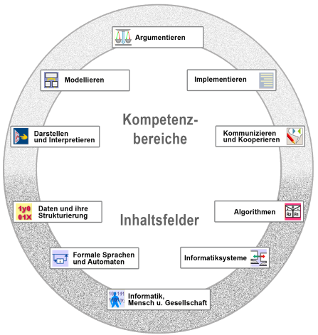
Kompetenz- und Inhaltsbereiche
30
Notes:
Kompetenzbereiche und inhaltliche Schwerpunkte werden bei den konkretisierten Kompetenzerwartungen miteinander verknüpft

Slide 31
Exemplarische Konkretisierung von Inhaltsfeldern (QPH GK)
Inhaltsfeld 1: Daten und ihre Strukturierung
Objekte und Klassen
Die Schülerinnen und Schüler
ermitteln bei der Analyse von Problemstellungen Objekte, ihre Eigenschaften, ihre Operationen und ihre Beziehungen (M),
stellen lineare und nichtlineare Strukturen grafisch dar und erläutern ihren Aufbau (D),
modellieren Klassen mit ihren Attributen, Methoden und ihren Assoziationsbeziehungen unter Angabe von Multiplizitäten (M),
…
Datenbanken
Die Schülerinnen und Schüler
ermitteln für anwendungsbezogene Problemstellungen Entitäten, zugehörige Attribute, Relationen und Kardinalitäten (M),
stellen Entitäten mit ihren Attributen und die Beziehungen zwischen Entitäten mit Kardinalitäten in einem Entity-Relationship-Diagramm grafisch dar (D),
…
Notes:
Operatoren besonders erläutern
Beispiel erläutern
Kompetenz: was sollen die Schüler können,
Angabe des Kompetenzbereiches in Klammern

Slide 32
Exemplarische Konkretisierung von Inhaltsfeldern (QPH GK)
Inhaltsfeld 4: Informatiksysteme
Einzelrechner und Rechnernetzwerke
Die Schülerinnen und Schüler
erläutern die Ausführung eines einfachen maschinennahen Programms sowie die Datenspeicherung auf einer „Von-Neumann-Architektur“ (A),
beschreiben und erläutern Netzwerk-Topologien, die Client-Server-Struktur und Protokolle sowie ein Schichtenmodell in Netzwerken (A),
...
Sicherheit
Die Schülerinnen und Schüler
erläutern Eigenschaften und Aufbau von Datenbanksystemen unter dem Aspekt der sicheren Nutzung (A),
analysieren und erläutern Eigenschaften und Einsatzbereiche symmetrischer und asymmetrischer Verschlüsselungsverfahren (A).

Slide 33
Unterschiede Grund- und Leistungskurs
Grundkurs | Leistungskurs
Daten und ihre Strukturierung Kompetenzerwartungen identisch Unterschiede in den Abiturvorgaben (z. B. bei dynamischen Datenstrukturen)
2. Algorithmen
entwickeln iterative und rekursive Algorithmen unter Nutzung der Strategien „Modularisierung“ und „Teilen und Herrschen“ (M), | entwickeln iterative und rekursive Algorithmen unter Nutzung der Strategien „Modularisierung“, „Teilen und Herrschen“ und „Backtracking“ (M),
erläutern Operationen dynamischer (linearer oder nicht-linearer) Datenstrukturen (A), implementieren und erläutern iterative und rekursive Such- und Sortierverfahren (I), | erläutern Operationen dynamischer (linearer und nicht-linearer) Datenstrukturen (A), implementieren Operationen dynamischer (linearer oder nicht-linearer) Datenstrukturen (I), implementieren und erläutern iterative und rekursive Such- und Sortierverfahren unterschiedlicher Komplexitätsklassen (Speicherbedarf und Laufzeitverhalten) (I),
Notes:
Unterschiede GK,LK
In den Formulierungen der Kompetenzerwartungen
Zum Teil zusätzliche Kompetenzerwartungen im LK

Slide 34
Verbändebeteiligung nach Veröffentlichung der Entwurfsfassung (Mai – Juni 2013)
Änderungen aufgrund der Anregungen:
Entlastung der E-Phase:
Reduzierung der Kompetenzerwartungen zum Inhaltsfeld 4 „Informatiksysteme“,
Keine Verbindliche Implementierung von Such- und Sortieralgorithmen
Entlastung der Q-Phase im GK
Weniger Implementation (Datenstrukturen, Datenbanken, Simulation von Automaten)
34

Slide 35
Verbändebeteiligung nach Veröffentlichung der Entwurfsfassung (Mai – Juni 2013)
Änderungen aufgrund der Anregungen:
Umbenennung und Neustrukturierung der inhaltlichen Schwerpunkte des Inhaltsfeldes 4 „Informatiksysteme“ in QPH
Verbändebeteiligung | Lehrplan
Inhaltliche Schwerpunkte: Einzelrechner Betriebssysteme, Benutzungsoberflächen und Entwicklungsumgebungen Rechnernetze Datenbanksysteme | Inhaltliche Schwerpunkte: Einzelrechner und Rechnernetzwerke Nutzung von Informatiksystemen Sicherheit
35

Slide 36
Lernerfolgsüberprüfung, Leistungsbewertung im Unterricht
II. Fachspezifische Erläuterungen zum neuen KLP Informatik
36
36

Slide 37
III. Lernerfolgsüberprüfung und Leistungsbewertung Überprüfungsform I Analyse und Eingrenzung einer kontextbezogenen Problemstellung und Entwicklung eines Modells oder Teilmodells mit erläuternden Begründungen der Entwurfsentscheidungen Überprüfungsform III Vollständige oder teilweise Implementation einer bereits modellierten Problemstellung Überprüfungsform IV Entwurf und formale Darstellung von Algorithmen zu einer vorgegebenen informatischen Problemstellung Überprüfungsform VI Interpretation gegebener textueller, grafischer oder formaler Darstellungen informatischer Zusammenhänge und deren Überführung in eine andere Darstellungsform Überprüfungsform IX Analyse und Bewertung des Einsatzes eines Informatiksystems in Bezug auf ethische, rechtliche oder gesellschaftliche Fragestellungen
37
Notes:
Auswahl andere Überprüfungsformen S. 41
Mündlich und schriftlich
Teilaufgaben bei Klausuren

Slide 38
IV. Abiturprüfung Alle Überprüfungsformen sind möglich Detaillierte Regelung durch die Abiturvorgaben
38
Notes:
Eine Aufgabe kann in Teilaufgaben verschiedene Überprüfungsformen enthalten
Geplante Vorgaben:
GK 2 aus 3 Aufgaben, Aufgabe hat Bezug zu mehreren Inhaltsbereichen (noch offen MSW entscheidet)
LK 3 aus 4

Slide 39
Konstrukt, Struktur und zentrale Elemente
III. Schulinterne Lehrpläne:
39
39

Slide 40
Schulinterne Lehrpläne
Aufgabe schulinterner Lehrpläne:
die verbindlichen Vorgaben der Kernlehrpläne auf die Situation der Schule bezogen konkretisieren und Freiräume ausgestalten
Rechtliche Grundlagen
SchulG § 29 - Unterrichtsvorgaben
(1) Das Ministerium erlässt in der Regel schulformspezifische Vorgaben
für den Unterricht (Richtlinien, Rahmenvorgaben, Lehrpläne). Diese legen insbesondere die Ziele und Inhalte für die Bildungsgänge, Unterrichtsfächer und Lernbereiche fest und bestimmen die erwarteten Lernergebnisse (Bildungsstandards).
(2) Die Schulen bestimmen auf der Grundlage der Unterrichtsvorgaben nach Absatz 1 in Verbindung mit ihrem Schulprogramm schuleigene Unterrichtsvorgaben.
(3) Unterrichtsvorgaben nach den Absätzen 1 und 2 sind so zu fassen,
dass für die Lehrerinnen und Lehrer ein pädagogischer Gestaltungsspielraum bleibt.

Slide 41
Schulinterne Lehrpläne
Aufgabe schulinterner Lehrpläne:
die verbindlichen Vorgaben der Kernlehrpläne auf die Situation der Schule bezogen konkretisieren und Freiräume ausgestalten
Rechtliche Grundlagen
SchulG § 70 - Fachkonferenz, Bildungskonferenz
(3) Die Fachkonferenz berät über alle das Fach oder die Fachrichtung betreffenden Angelegenheiten einschließlich der Zusammenarbeit mit anderen Fächern. Sie trägt Verantwortung für die schulinterne Qualitätssicherung und –entwicklung der fachlichen Arbeit und berät über Ziele, Arbeitspläne, Evaluationsmaßnahmen und –ergebnisse und Rechenschaftslegung.
(4) Die Fachkonferenz entscheidet in ihrem Fach insbesondere über
Grundsätze zur fachmethodischen und fachdidaktischen Arbeit
Grundsätze zur Leistungsbewertung
Vorschläge an die Lehrerkonferenz zur Einführung von Lernmitteln.

Slide 42
Anforderungen an schulinterne Lehrpläne auf der Grundlage kompetenzorientierter Kernlehrpläne
Kernlehrplan
Umsetzung
Vorgabe zu erreichender Kompetenzen …
Beschränkung auf den Kernbereich fachlicher Anforderungen durch Formulierung von Kompetenzerwartungen und inhaltlichen Schwerpunkten …
Aussagen zur Leistungserfassung und -bewertung …
… Gestaltungsräume der Schulen
… Konkretisierung in unterrichtlichen Kontexten und Umsetzung in aufeinander abgestimmten Unterrichtsvorhaben (Progression, Kumulativität)
… Vereinbarungen und Absprachen über Kriterien
42
42
Notes:
Punkt 2: Konkretisierung unter Berücksichtigung der schulspezifischen Voraussetzungen und Zielstellungen

Slide 43
Schulinterner Lehrplan
1 Die Fachgruppe Informatik des Konrad-Zuse-Gymnasiums Paderborn
2 Entscheidungen zum Unterricht
2.1 Unterrichtsvorhaben
2.1.1 Übersichtsraster Unterrichtsvorhaben
2.1.2 Konkretisierte Unterrichtsvorhaben
2.2 Grundsätze der fachmethodischen und fachdidaktischen Arbeit
2.3 Grundsätze der Leistungsbewertung
2.4 Lehr- und Lernmittel
3 Entscheidungen zu fach- und unterrichtsübergreifenden Fragen
4 Qualitätssicherung und Evaluation
43
43
Notes:
Struktur erläutern

Slide 44
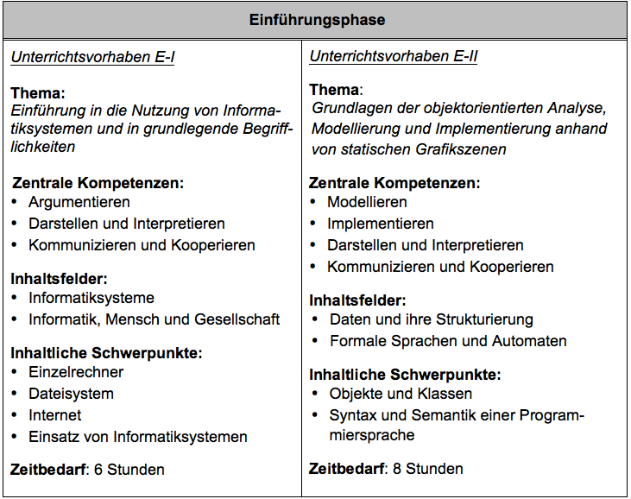
Schulinterner Lehrplan Beispiel: Übersichtsraster GK Eph UV I und II
44

Slide 45
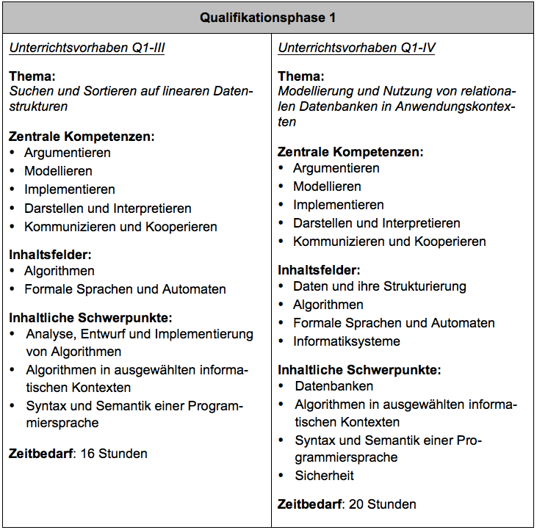
Schulinterner Lehrplan Beispiel: Übersichtsraster GK Q1 UV III und IV

Slide 46
Schulinterner Lehrplan
1 Die Fachgruppe Informatik am Konrad-Zuse-Gymnasium, Paderborn
2 Entscheidungen zum Unterricht
2.1 Unterrichtsvorhaben
2.1.1 Übersichtsraster Unterrichtsvorhaben
2.1.2 Konkretisierte Unterrichtsvorhaben
2.2 Grundsätze der fachmethodischen und fachdidaktischen Arbeit
2.3 Grundsätze der Leistungsbewertung
2.4 Lehr- und Lernmittel
3 Entscheidungen zu fach- und unterrichtsübergreifenden Fragen
4 Qualitätssicherung und Evaluation
46
46
Notes:
46

Slide 47
Struktur der konkretisierten Unterrichtsvorhaben
Unterrichtsvorhaben Q1-IV
Thema: Modellierung und Nutzung von relationaler Datenbanken in Anwendungskontexten
Leitfragen: Wie können Fragestellungen mit Hilfe einer Datenbank beantwortet werden? Wie entwickelt man selbst eine Datenbank für einen Anwendungskontext?
Vorhabenbezogene Konkretisierung:
Ausgehend von einer vorhandenen Datenbank entwickeln Schülerinnen und Schüler für sie relevante Fragestellungen, die mit dem vorhandenen Datenbestand beantwortet werden sollen. Zur Beantwortung dieser Fragestellungen wird die vorgegebene Datenbank von den Schülerinnen und Schülern analysiert, die notwendigen Grundbegriffe für Datenbanksysteme sowie die erforderlichen SQL-Abfragen erarbeitet. ...
Zeitbedarf: 20 Stunden

Slide 48
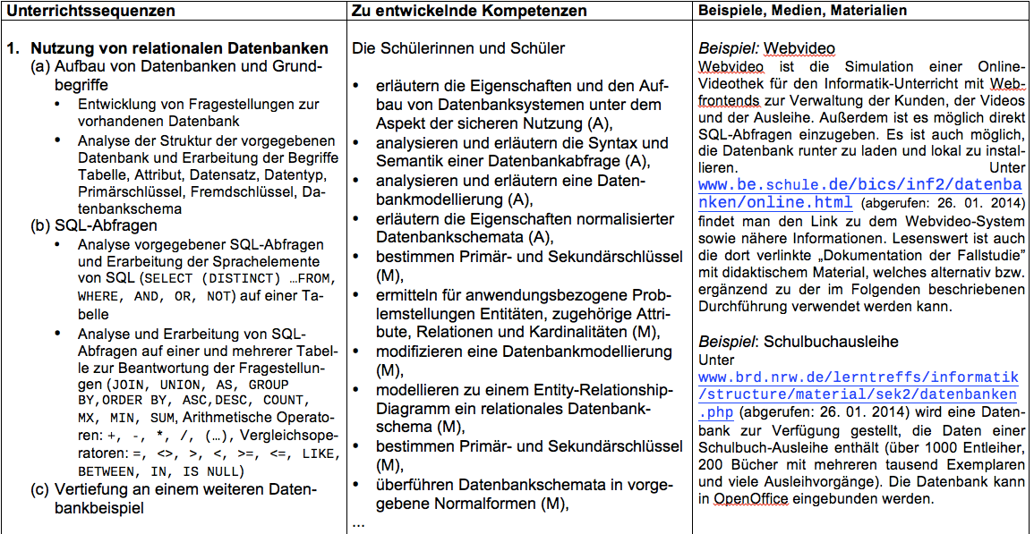
Schulinterner Lehrplan Beispiel: Konkretisierte Unterrichtsvorhaben GK Q1.4 Modellierung und Nutzung von relationalen Datenbanken
48
Notes:
Es gibt noch eine 2. Sequenz in diesem Unterrichtsvorhaben, Verweis auf Beispiellehrplan

Slide 49
Unterstützungsangebot
Lehrplannavigator
Kernlehrplan
im
HTML-Format
Schulinterner
Lehrplan
im HTML-Format
verbindliche Kompetenz-erwartungen am Ende bestimmter Phasen des Bildungsganges
Umsetzungsbeispiel für eine fiktive Schule (ohne landes-weiten Geltungsanspruch)
Konstruktionshinweise und „Algorithmen“
Leitfragen und Checklisten
obligatorische Inhaltsfelder und inhaltliche Schwerpunkte
Materialdatenbank
Perspektivisch
Implementationen von Klassen
Beispielaufgaben
Operatorenlisten
Unterrichts- und Lernarran-gements zu Kompetenz- erwartungen
schülerver-ständliche Ausformulie-rungen von Kompetenz- erwartungen
Diagnose-bögen und
Evaluations-instrumente
Konkretisie-rungen zum Schulinternen Lehrplan: Beispiele zu Unterrichts- vorhaben
Hintergrund-materialien, „Tools“,
Unterstützungs-material
http://www.standardsicherung.schulministerium.nrw.de/lehrplaene/lehrplannavigator
49

Slide 50
Vielen Dank für Ihre Aufmerksamkeit!
50
50

